Slide 1

Nginx安装与配置
泽元软件

Slide 2

目录
Nginx简介
名词解释
选择Nginx的理由
Nginx的安装配置
Nginx配置文件说明
Nginx负载均衡配置
Nginx部署时遇到的问题

Slide 3
Nginx简介
Nginx (“engine x”) 是俄罗斯人Igor Sysoev(塞索耶夫)编写的一款高性能的 HTTP 和反向代理服务器。
Nginx 已经在俄罗斯最大的门户网站── Rambler Media（www.rambler.ru）上运行了3年时间，同时俄罗斯超过20%的虚拟主机平台采用Nginx作为反向代理服务器。
在国内，已经有 新浪博客、新浪播客、网易新闻、六间房、56.com、Discuz!、水木社区、豆瓣、YUPOO、海内、迅雷在线 等多家网站使用 Nginx 作为Web服务器或反向代理服务器

Slide 4
名词解释
Web服务器
www服务器、http服务器 主要功能是提供网上信息浏览服务
反向代理
反向代理（Reverse Proxy）方式是指以代理服务器来接受internet上的连接请求，然后将请求转发给内部网络上的服务器，并将从服务器上得到的结果返回给internet上请求连接的客户端，此时代理服务器对外就表现为一个服务器
负载均衡
负载均衡（又称为负载分担），英文名称为Load Balance，其意思就是将负载（工作任务）进行平衡、分摊到多个操作单元上进行执行，例如Web服务器、FTP服务器、企业关键应用服务器和其它关键任务服务器等，从而共同完成工作任务。

Slide 5
名词解释
Unix和linux平台下常用的web服务器
Apache、Nginx、Lighttpd、Tomcat、IBM WebSphere其中最为广泛的是Apache
Apache: 60%占有率 重量级的Web服务器
优点 跨平台、模块丰富。
缺点 速度性能较其他web服务器差、消耗内存较高
Lighttpd
内存开销低、性能好、模块较丰富 轻量级web服务器
Tomcat 服务器
对静态文件、高并发处理较弱
IBM WebSphere
在Apache的基础上增加了SSL和在线网页HTTP SERVER配置功能

Slide 6
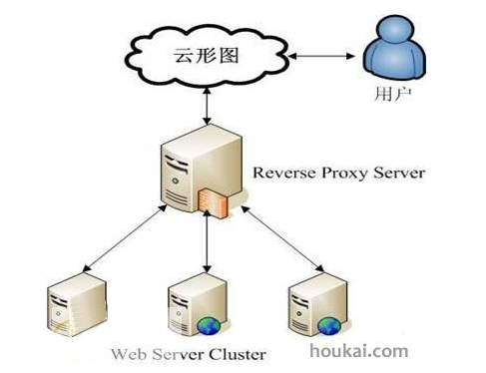
名词解释
反向代理

Slide 7
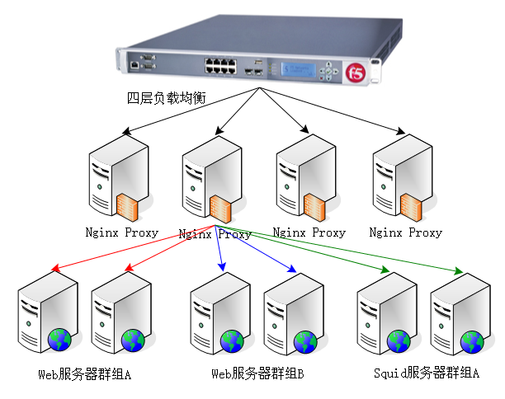
名词解释
负载均衡

Slide 8
选择Nginx的理由
支持高并发链接
支持高达5万个并发连接数响应
内存消耗小
Nginx+php服务器在3W并发链接下开启10个Nginx进程只消耗150MB
高性能
实际生产环境 两台Nginx+php5运行多个复杂性一般的纯php动态程序
处理能力可达到 700次请求/秒 相当于每天可承受6000万的访问量(700*60*60*24=60480000)
同等硬件环境下，Nginx的处理能力是Apache的5~10倍

Slide 9
选择Nginx的理由
成本低廉
购买F5 Big-IP NetScaler硬件负载均衡交换机几十万
Nginx基于BSD开源协议 免费的、可商用
支持rewrite重写规则
能够根据域名、URL的不同 将HTTP请求分发到不同的后端服务器群组
内置的健康检查功能
如果Nginx Proxy后端的某Web服务器宕机了，不会影响前端访问
节省带宽
支持GZIP压缩
可以添加浏览本地缓存的Header头
稳定性高
使用反向代理、几乎不会宕机
支持热部署
不断服务 进行更新

Slide 10
Nginx的安装配置
准备的软件：nginx-1.0.10.tar.gz zlib-1.2.3.tar pcre-8.12.tar.gz
1.将软件包上传至服务器的/upload文件夹
2.Nginx的安装依赖第三方包，首先编译安装zlib、pcre
  tar xvf zlib-1.2.3.tar
  tar zxvf pcre-8.12.tar.gz
  分别./configure &&make && make install
3.编译安装Nginx
  tar zxvf nginx-1.0.10.tar.gz
  ./configure &&make && make install
按照以上指令，Nginx将默认安装到/usr/local/nginx目录下

Slide 11
Nginx的安装配置
Nginx的启动
假设nginx安装在/usr/local/nginx目录下
可以使用以下命令启动nginx的服务
首先进入到nginx的sbin目录下
然后
./nginx
如果nginx安装时指定了其他的路径
/usr/local/nginx/sbin/nginx –c “nginx.conf path”
参数-c 表示指向配置文件的路径
Nginx的停止
/usr/local/nginx/sbin/nginx –s stop
先查询nginx的进程号
ps –aux|grep nginx
然后使用 kill –TERM 进程号

Slide 12
Nginx的安装配置
Nginx的热启动
Nginx可以在不停服务的情况下进行配置文件更新、升级
修改nginx配置文件 nginx.conf后 上传到服务器更新
首先需要使用
./nginx -t
检查配置文件的语法是否正确
如正确会提示
The configuration file /usr/local/nginx/conf/nginx.conf syntax is ok
configuration file /usr/local/nginx/conf/nginx.conf test is successful
./nginx –s reload
就可在不断服务器的情况下完成nginx配置文件的更改

Slide 13
Nginx的配置文件说明
Nginx.conf
其结构可以归纳为：
events {
....
}
http {
....
server {
....
}
server {
....
}
....
}

Slide 14
Nginx的配置文件说明
Nginx.conf
events {
use epoll;
worker_connections 51200;
}

Slide 15
Nginx的配置文件说明
Nginx.conf
http {
  include mime.types;
  default_type application/octet-stream;
  #使nginx服务器支持ssi
  ssi on;
  ssi_silent_errors off;
  ssi_types text/shtml;
  #access_log logs/access.log main;
  sendfile on;
  #keepalive_timeout 0;
  keepalive_timeout 65;
  #gzip on;
}

Slide 16
Nginx的配置文件说明
Nginx.conf
server{
#监听的IP和端口
listen 192.168.1.105:80;
#虚拟主机的域名
server_name test1.abc.com;
#charset gbk
#虚拟主机的访问日志
access_log /usr/local/nginx/logs/test1.abc.com.access.log combined;
location / {
#指向test1域名服务器的文件地址
root /home/igoss/eedoo/wwwroot/ZCMSDemo;
#查找首页文件
index index.shtml index.html;
}
}

Slide 17
Nginx的负载均衡配置
Nginx 负载均衡基础知识
nginx的upstream目前支持4种方式的分配
1)、轮询（默认）
每个请求按时间顺序逐一分配到不同的后端服务器，如果后端服务器down掉，能自动剔除。
2)、weight
指定轮询几率，weight和访问比率成正比，用于后端服务器性能不均的情况。
3)、ip_hash
每个请求按访问ip的hash结果分配，这样每个访客固定访问一个后端服务器，可以解决session的问题。
4)、fair（第三方）
按后端服务器的响应时间来分配请求，响应时间短的优先分配。

Slide 18
Nginx的负载均衡配置
Nginx 负载均衡核心配置
upstream bbs.linuxtone.org {#定义负载均衡设备的Ip及设备状态
server 127.0.0.1:9090 down;
server 192.168.1.12:8080 weight=2;
server 192.168.1.13:6060;
server 1192.168.1.14:7070 backup;
}
在需要使用负载均衡的server中增加
proxy_pass http://bbs.linuxtone.org/;
a) down 表示当前的server暂时不参与负载
b) weight 默认为1.weight越大，负载的权重就越大。
c) max_fails ：在fail_timeout时间内对后台服务器请求失败的次数
d) fail_timeout:max_fails次失败后，暂停的时间。
e) backup： 其它所有的非backup机器down或者忙的时候，请求backup机器。所以这台机器压力会最轻。

Slide 19
Nginx部署时遇到的问题
1.写在nginx.conf里的代码 别忘了要加;
2. ssi 包含区块找不到../../
nginx会找不到<!--# include file=“../../tmp/test.html” -->
解决方法：
src/http/modules/ngx_http_ssi_filter_module.c
找到源码里这个文件
if (ngx_http_parse_unsafe_uri(r, uri, &args, &flags) != NGX_OK) {
return NGX_HTTP_SSI_ERROR;
}
然后把这行删掉
然后重新编译源代码

Slide 20
Nginx部署时遇到的问题
3.请求转发问题
一台服务器运行tomcat 为8080端口,IP:192.168.1.2:8080,另一台机器IP:192.168.1.8. 想通过访问http://192.168.1.8即可访问tomcat服务.在192.168.1.8的nginx.conf上配置如下:
server {
      listen 80;
      server_name 192.168.1.8
      location / {
        proxy_pass http://192.168.1.2:8080;
        }
    }

Slide 21
Nginx部署时遇到的问题
4.负载均衡中的session问题
解决办法：
(1 )ip_hash
(2 ) nginx-upstream-jvm-route (Nginx + tomcat )
nginx中的ip_hash技术能够将某个ip的请求定向到同一台后端，这样一来这个ip下的某个客户端和某个后端就能建立起稳固的session，ip_hash是在upstream配置中定义的：
upstream backend {
ip_hash;
server 127.0.0.1:8001;
server 127.0.0.1:8002;
}

Slide 22
Nginx部署时遇到的问题
ip_hash
ip_hash是容易理解的，但是因为仅仅能用ip这个因子来分配后端，
因此ip_hash是有缺陷的，不能在一些情况下使用：
1/ nginx不是最前端的服务器。ip_hash要求nginx一定是最前端的服务器，否则nginx得不到正确ip，就不能根据ip作hash。譬如使用 的是squid为最前端，那么nginx取ip时只能得到squid的服务器ip地址
2/ nginx的后端还有其它方式的负载均衡。假如nginx后端又有其它负载均衡，将请求又通过另外的方式分流了，那么某个客户端的请求不能定位到同一 台session应用服务器上

Slide 23
Nginx部署时遇到的问题
nginx-upstream-jvm-route 基于nginx+tomcat的解决方案
patch -p0 < ../nginx-upstream-jvm-route-read-only/jvm_route.patch
使用./configure对nginx进行makefile描述时需要加上
--add-module=<path: nginx-upstream-jvm-route path>
tomcat的配置文件修改 Server.xml
Tomcat01:
<Engine name="Catalina" defaultHost="localhost" jvmRoute="a">
Tomcat02:
<Engine name="Catalina" defaultHost="localhost" jvmRoute="b">

Slide 24
Nginx部署时遇到的问题
nginx的配置文件修改
  upstream backend {
  server 192.168.2.88:8080 srun_id=a;
  server 192.168.2.89:8080 srun_id=b;
  jvm_route $cookie_JSESSIONID|sessionid reverse;
  }
  location / aa/
  {
  proxy_pass http://backend;
  proxy_redirect off;
  proxy_set_header X-Forwarded-For; $proxy_add_x_forwarded_for;
  proxy_set_header X-Real-IP $remote_addr;
  proxy_set_header Host $http_host;
  }

Slide 25


